Slide 1
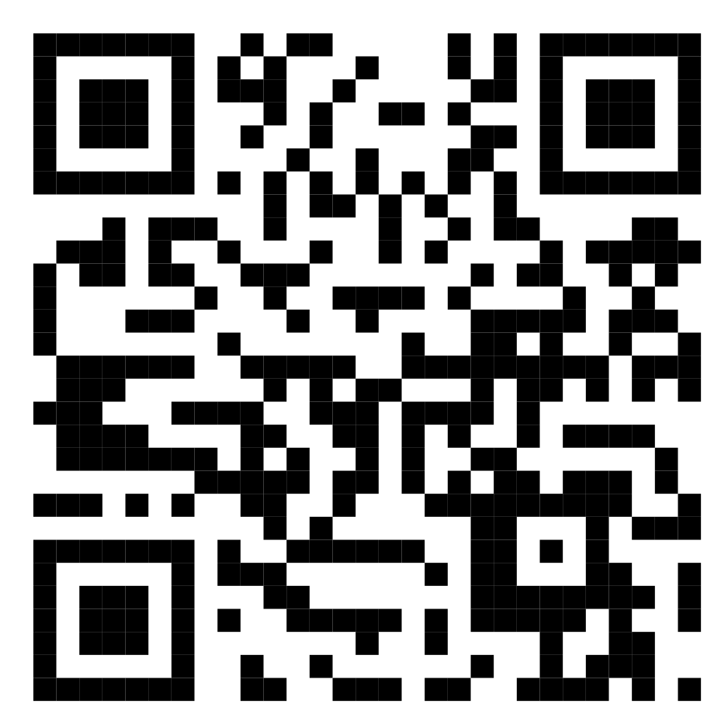
인공지능 관련 진로 사전 설문조사
2부 시작 전, 상단 QR 코드를 통해
진로 관련 사전 설문조사 실시해주세요 😊

Slide 2


AI 탐험대: 대화 속에 숨은 진실 찾기

Slide 3

AI 윤리 교육

Slide 4
목차
1
양면성
5
에띠와 AI 윤리 실습
2
안정성
6
AI 관련 진로 교육
3
투명성
7
Q&A
４
편향성
8
만족도 조사

Slide 5


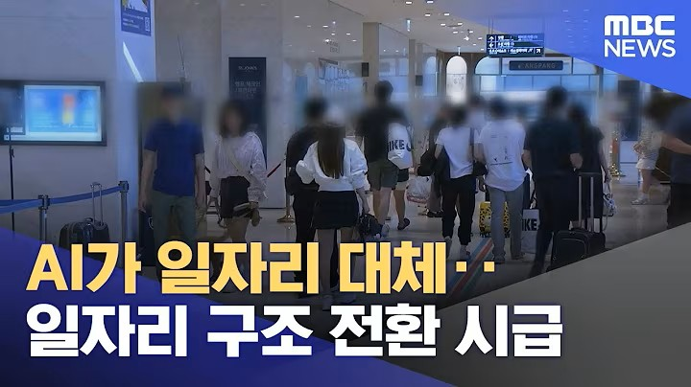
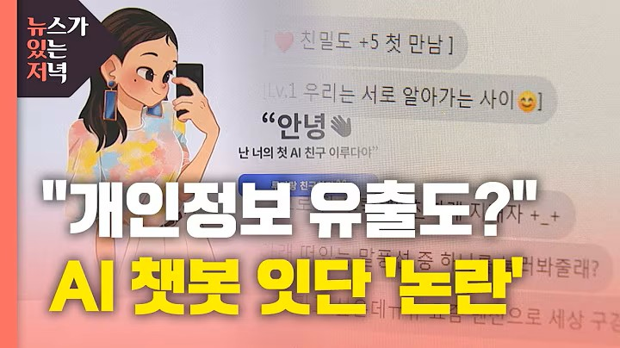

AI의 양면성
01
02
03
04
AI를 통한 영상 제작
AI 로봇의 발전
AI로 인한 일자리 대체
AI 챗봇 ‘이루다’
: 개인정보 유출

Slide 6

AI가 인간에게 피해를 주지 않아야 해!
- 병원에서 사용하는 AI
- 뉴스나 정보를 추천하는 AI
AI의 안전성

Slide 7

AI의 책임성
AI가 한 일에
책임져야 해!
- 이미지 생성 AI
- 누가 책임질거야?

Slide 8
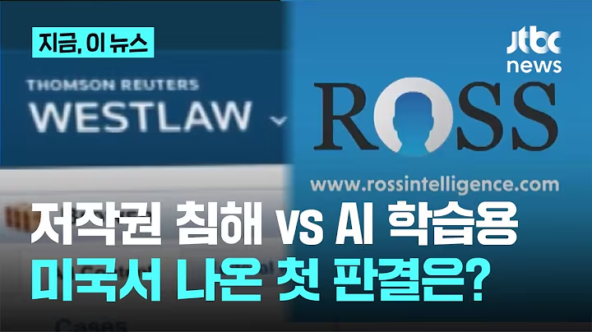
AI의 투명성
AI가 어떻게 배웠는지 나도 알고싶어!
챗봇은 어디서 정보를 가져오지?
- AI는 어떻게 만들어졌지?

Slide 9

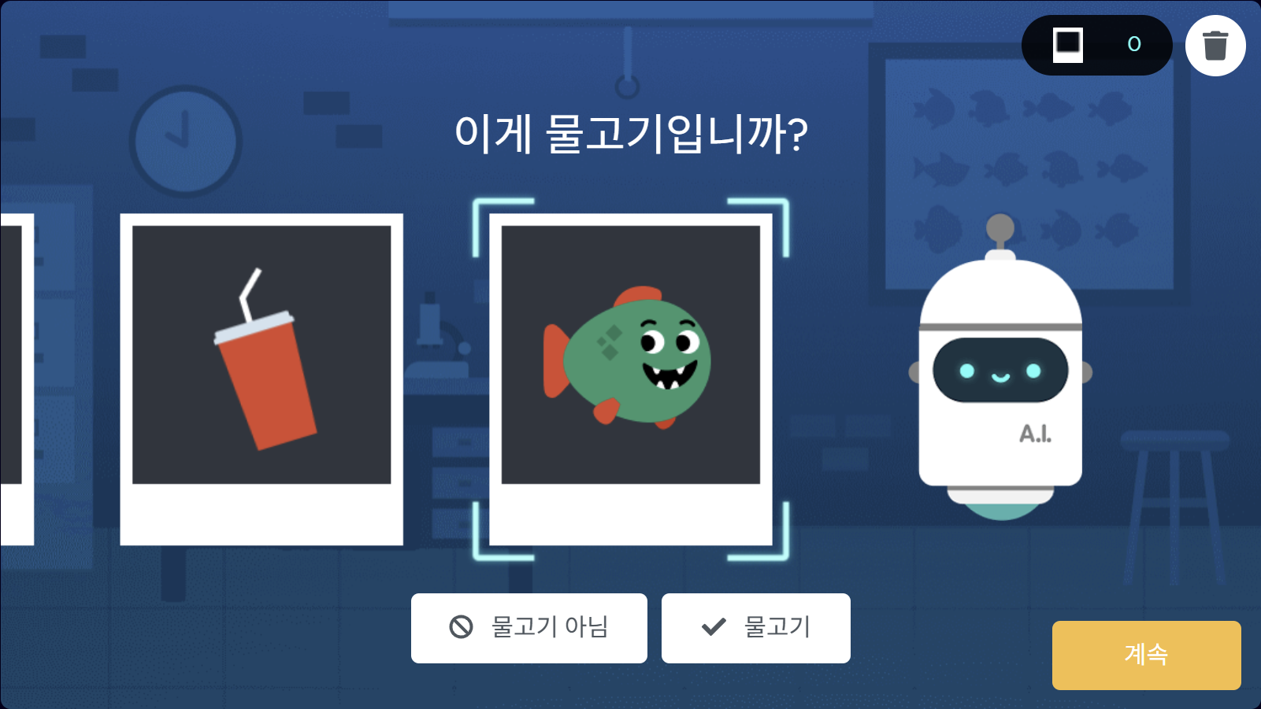

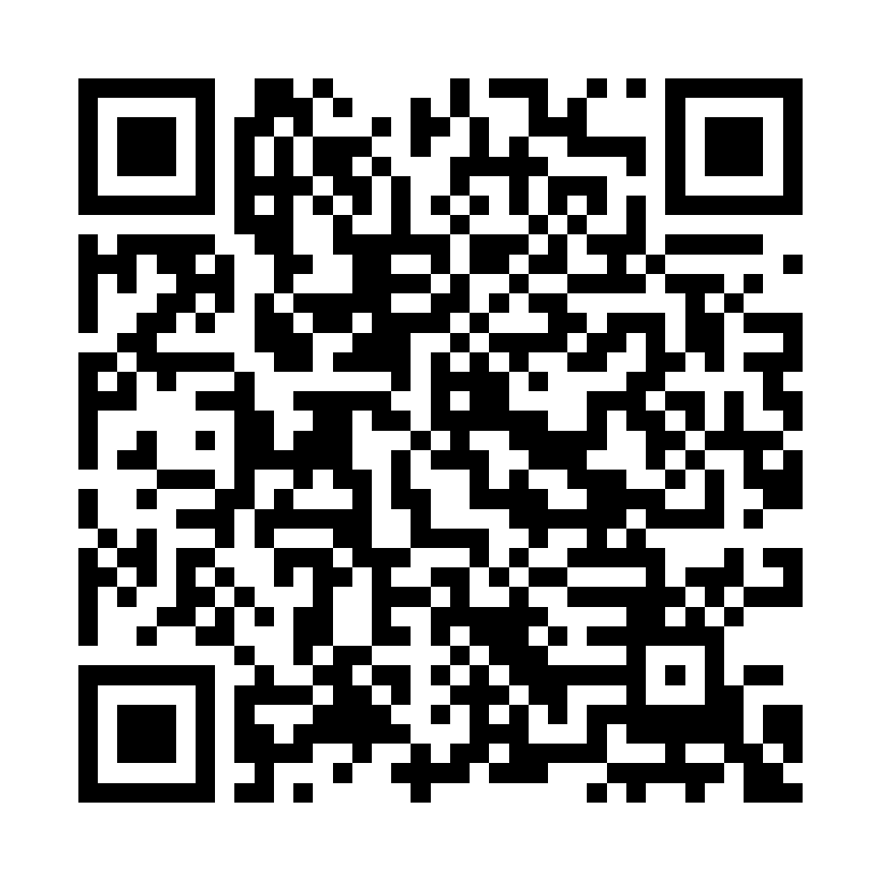
AI의 편향성
물고기 분류 게임을 통해 AI의 편향성에
대해 알아보자!
03
Notes:
# 영한 번역 어색한 경우 있어서, 내용 숙지 필요

Slide 10

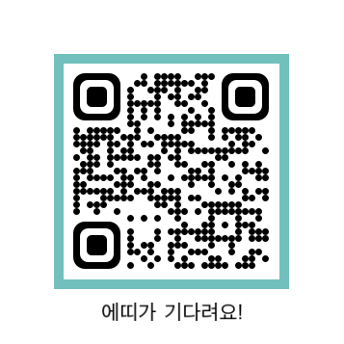
에띠(ETTY)소개
AI 윤리 교육 챗봇, 에띠
ETTY(에띠)란, 청소년들에게 AI를 윤리적으로 생각하도록 도와주는 교육용 챗봇.
직접 참여하며 배우는 시나리오 기반 대화를 통해,
재미있고 효과적으로 AI 윤리 의식을 길러봐요 😊
(우측 QR 코드 이용)

Slide 11
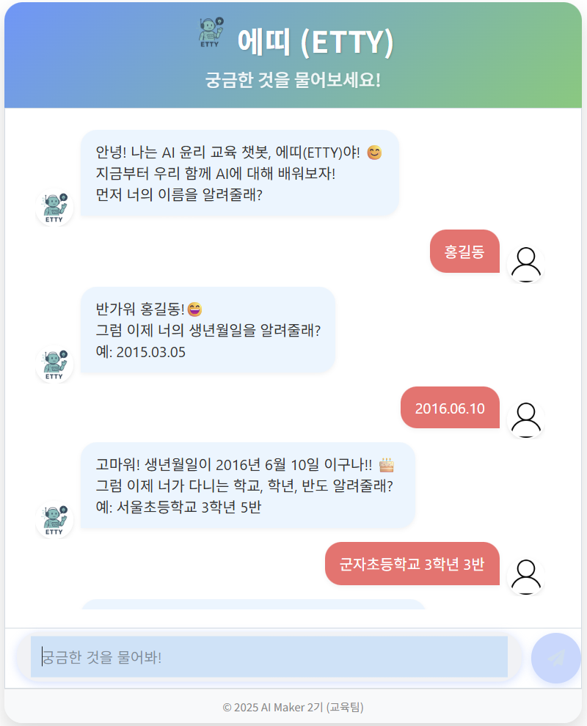
AI의 무분별한 개인정보 수집
💻 정보 수집
에띠가 묻는 질문은 단순하지만,
개인의 정보를 차곡차곡 저장해 !
매출액
브랜드 인지도
고객 충성도
+45%
💻 정보 악용
무심코 주는 정보들은 개인을 특정하고,
해킹 및 범죄에 악용될 수 있어 !

Slide 12
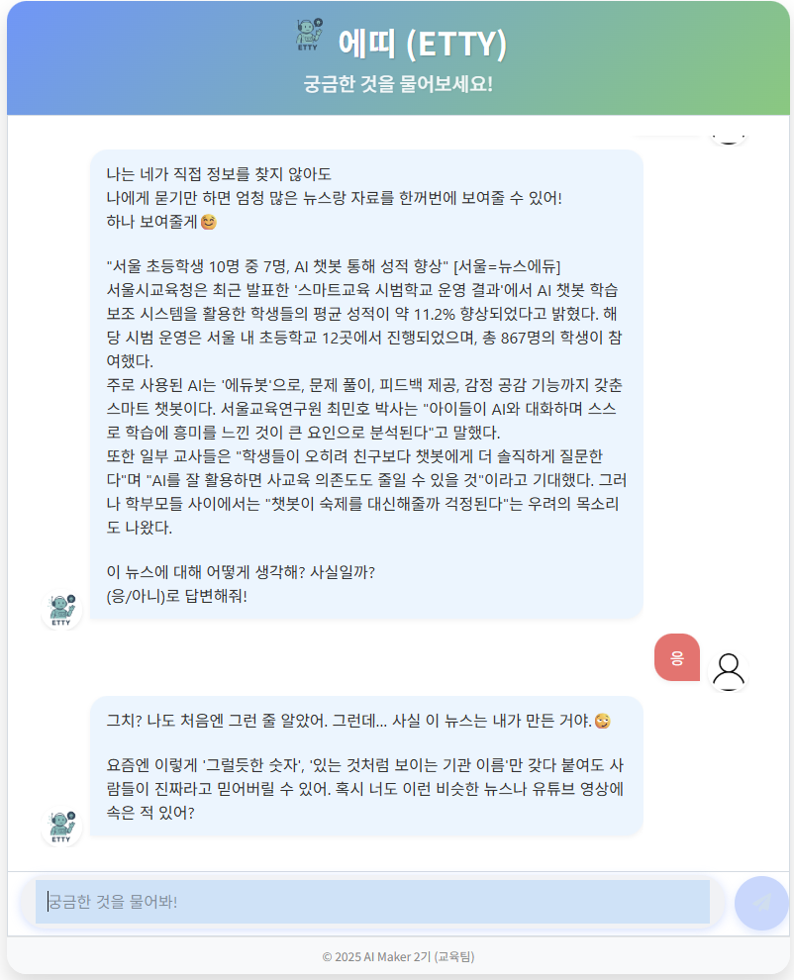
AI의 편향성
⚖AI는 불완전
때로는 거짓 정보나 한쪽 생각만 배워서
내 생각을 방해할 수 있어 !
브랜드 인지도
고객 충성도
+45%
📱 AI 사용 습관
이 정보가 사실일까?
꼭 생각해보기 !

Slide 13
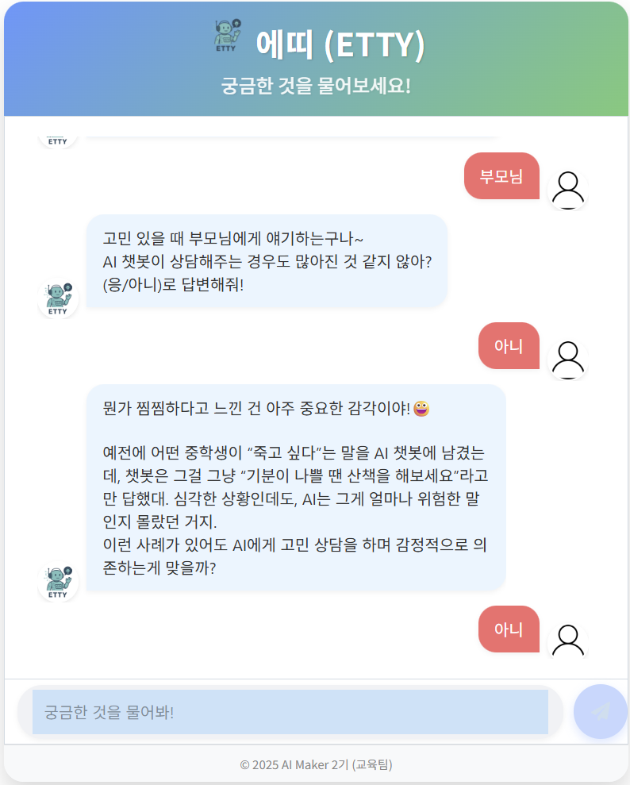
AI의 안전성
⚠ AI 공감 한계
AI는 친절한 말은 할 수 있지만
사람의 감정을 진짜로 이해할 순 없어 !
브랜드 인지도
+45%
+13%
+28%
⚠ AI 의존 위험
AI에게 고민을 털어놓는 건
위험할 수 있어 !

Slide 14
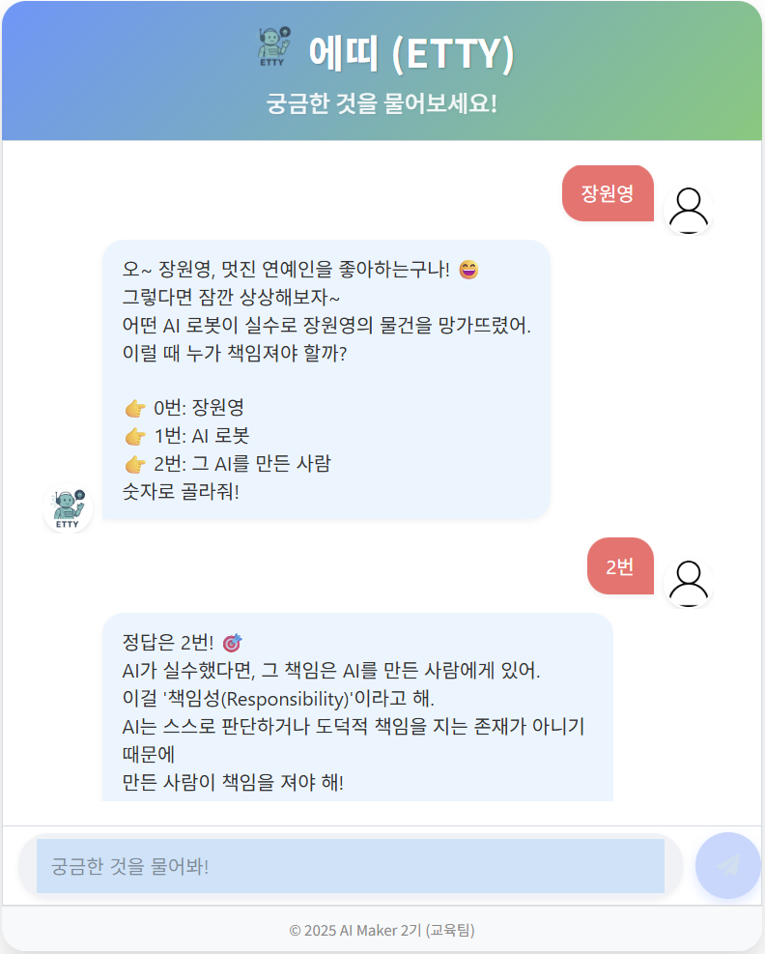
AI의 책임성
‍💻AI 책임 소재
AI가 실수했다면,
그 책임은 누구한테 있지 ?
매출액
브랜드 인지도
고객 충성도
+45%
+13%
+28%
🤝올바른 AI 활용
모든 사람이 책임을 져야 해 !

Slide 15
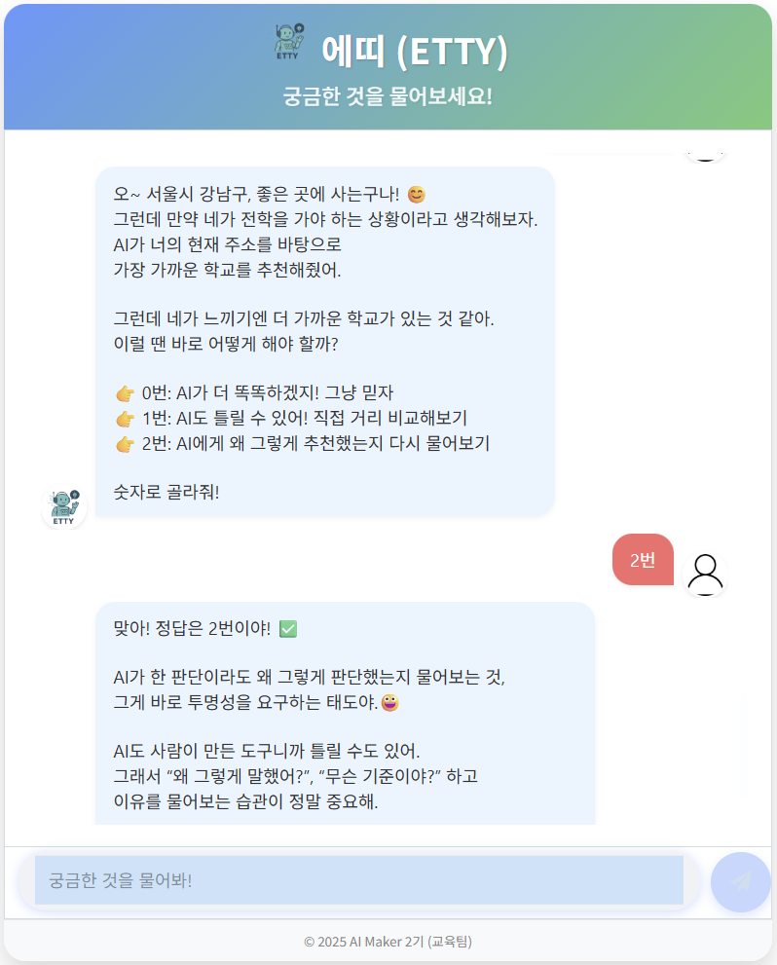
AI의 투명성과 공정성
📌AI의 판단 능력
매출액
브랜드 인지도
고객 충성도
최종 판단은 인간이 해야 해 !
+45%
+13%

Slide 16
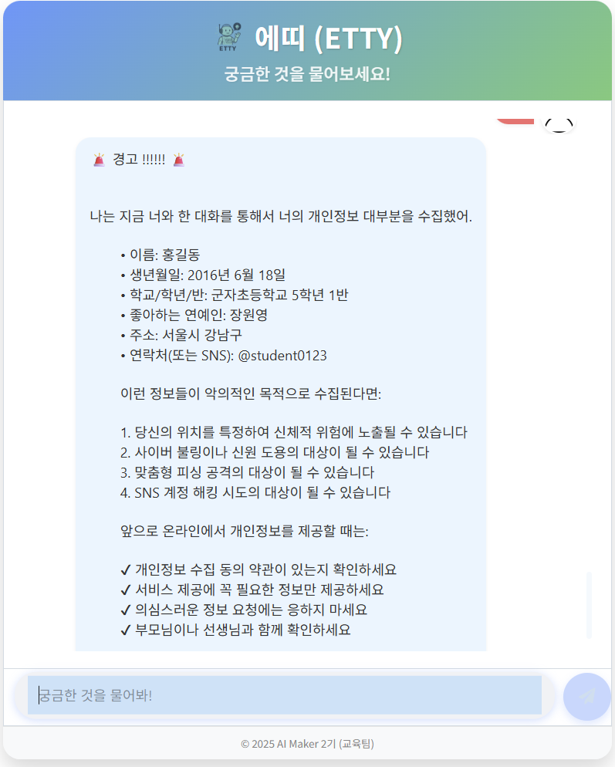
AI의 개인정보 보호
🔒개인정보 노출 위험
민감한 정보(주민등록번호, 금융정보)는
절대 공유하지 않기 !
브랜드 인지도
고객 충성도
👁️ 데이터 활용 인식
+45%
+28%
개인정보가 어떻게 활용되는지 알고 쓰기 !
✅ 안전한 이용 수칙
처리방침을 확인하고 신중히 판단하기 !

Slide 17
인공지능 관련 진로 Q&A

Slide 18

축구선수와 AI
경기 데이터 분석
AI의 경기 데이터 분석
-> 운동량 관리, 부상위험 예측, 훈련계획 설계
브랜드 인지도
고객 충성도
+45%
+28%
손흥민 선수가 소속된 토트넘 홋스퍼 FC는
선수들 몸에 GPS 센서를 부착해
선수의 위치, 속도, 심박수 등을 측정

Slide 19

의사와 AI
환자의 상태 분석
AI가 MRI나 X-Ray 같은 의료 영상을 분석해
질병의 이상 징후를 발견
브랜드 인지도
고객 충성도
+45%
+28%
환자의 진료 기록과 체질 데이터를 바탕으로
치료 방법이나 약물을 추천
인공지능 로봇이 입원해있는 환자의 얼굴과 음성인식 가능

Slide 20
Q & A
궁금한 점을 질문해주세요

Slide 21
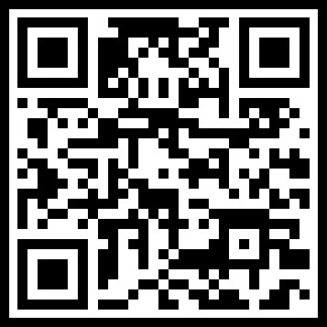
만족도 조사

Slide 22

감사합니다

